Slide 1
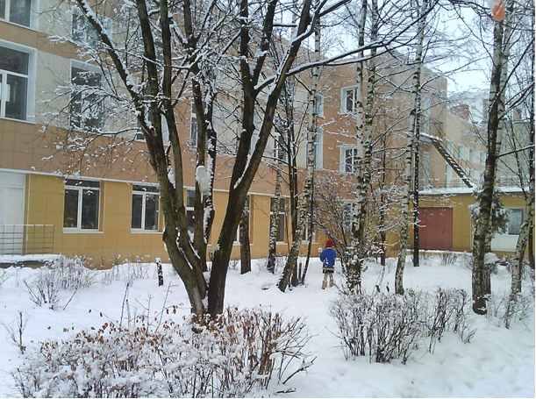
Школьный Телетайп
Ноябрь – Декабрь 2022 г.

Slide 2
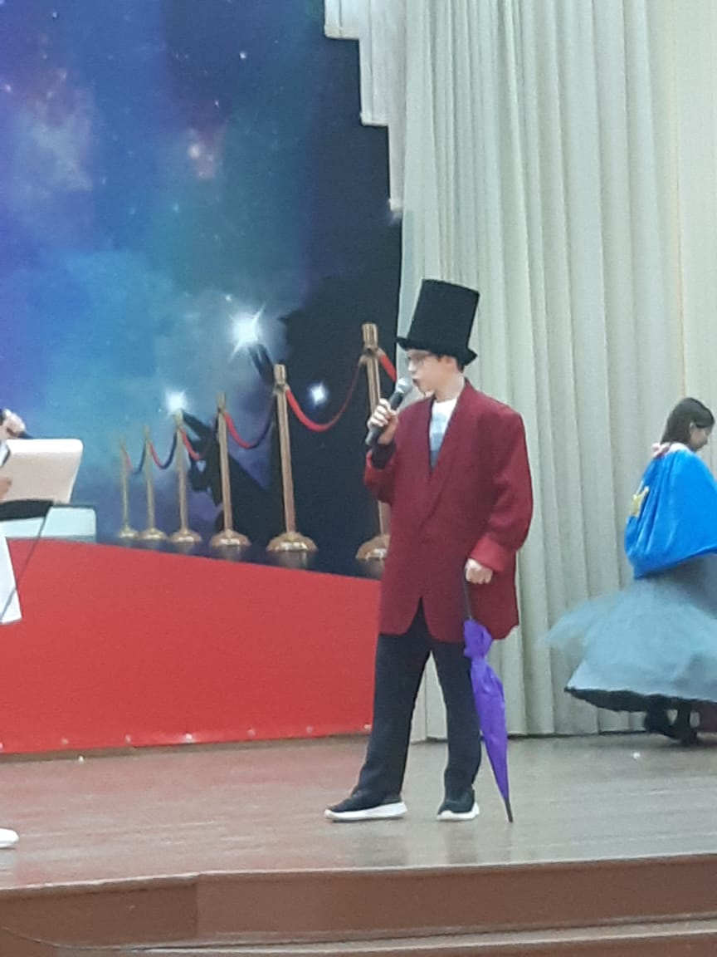
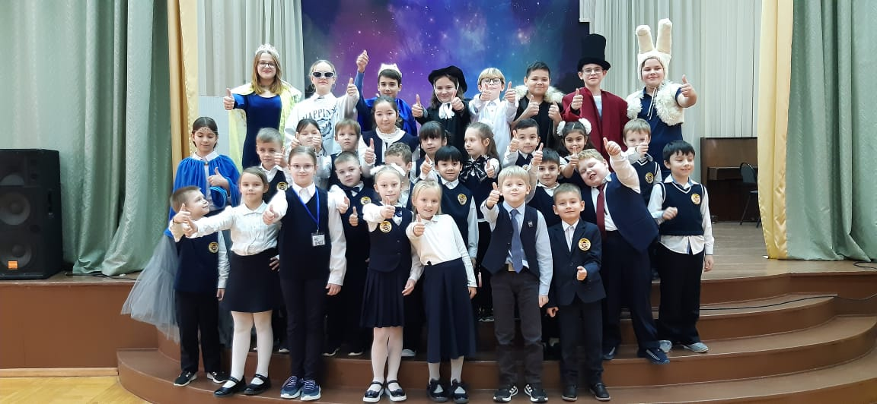
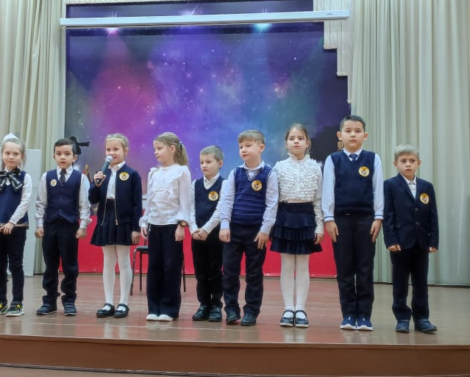
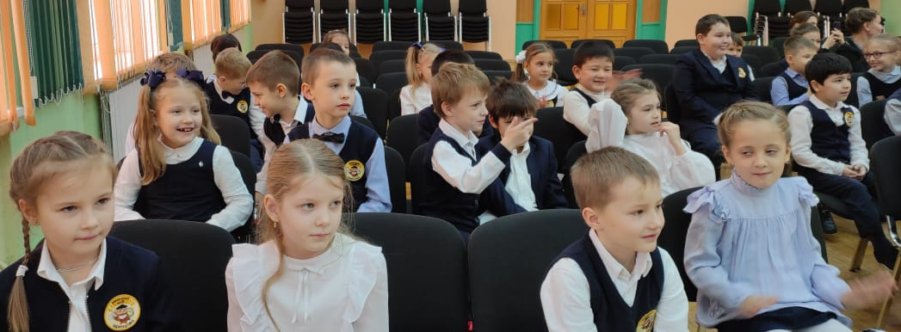
Школьные новости
17 ноября наши самые юные ученики, проучившись в школе полный учебный триместр, были торжественно посвящены в первоклассники.
Благодарим учеников 6а класса за организацию и проведение праздника.

Slide 3
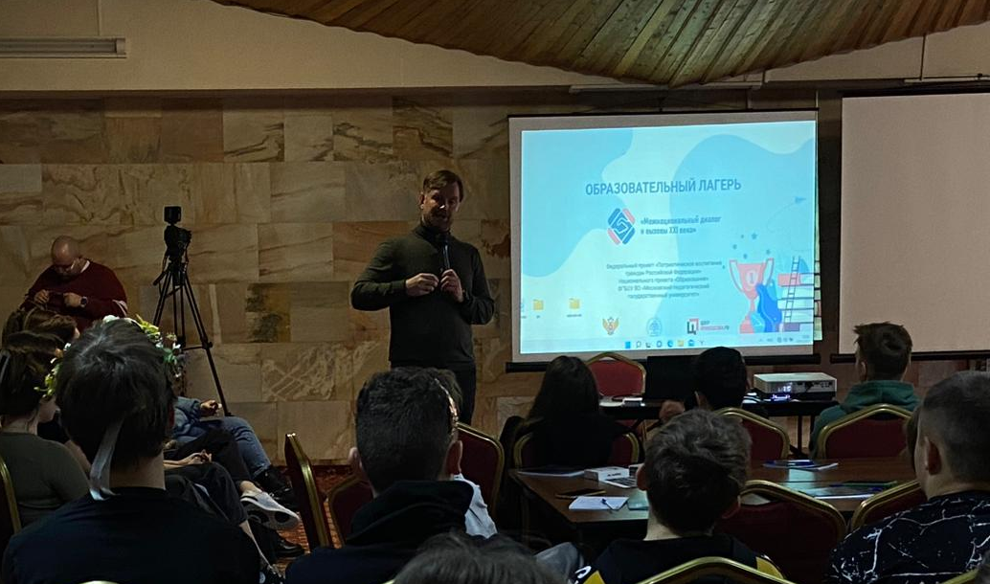
Школьные новости
Ученики 10б класса Иван Мохов и Никита Беляков стали участниками смены в образовательном лагере "Межнациональный диалог и вызовы XXI века", которая проходила с 12 по 15 ноября в парк-отеле Ершово. Организатором мероприятия выступил Центр профилактики религиозного и этнического экстремизма в образовательных организациях Российский Федерации при поддержке Министерства просвещения Российской Федерации. Ребята получили заряд положительных эмоций от общения со сверстниками и огромное желание реализации своих планов в будущем.

Slide 4
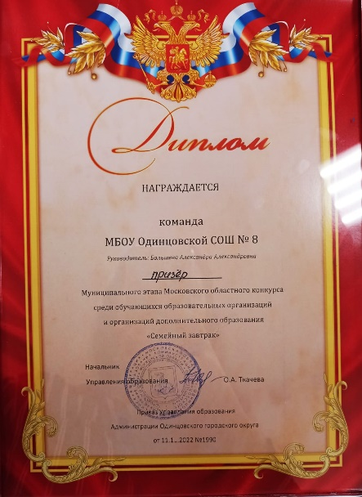
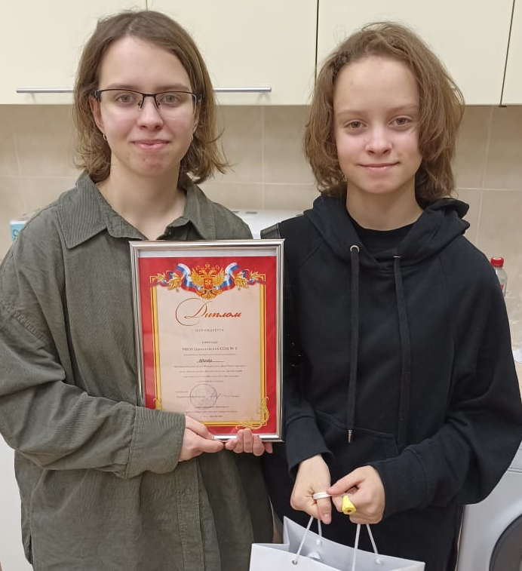
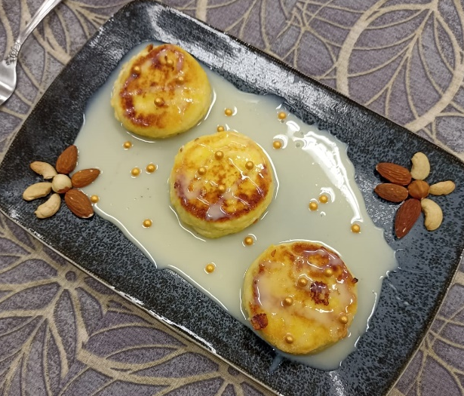
Школьные новости
11 ноября состоялся муниципальный этап областного конкурса в рамках Федерального партийного мобилизационного проекта партии Единая Россия «Мир возможностей» среди обучающихся общеобразовательных организаций и организаций дополнительного образования Московской области «Семейный завтрак». Ученица нашей школы Данченко Светлана из 7 В класса приняла участие и стала призёром данного конкурса!

Slide 5
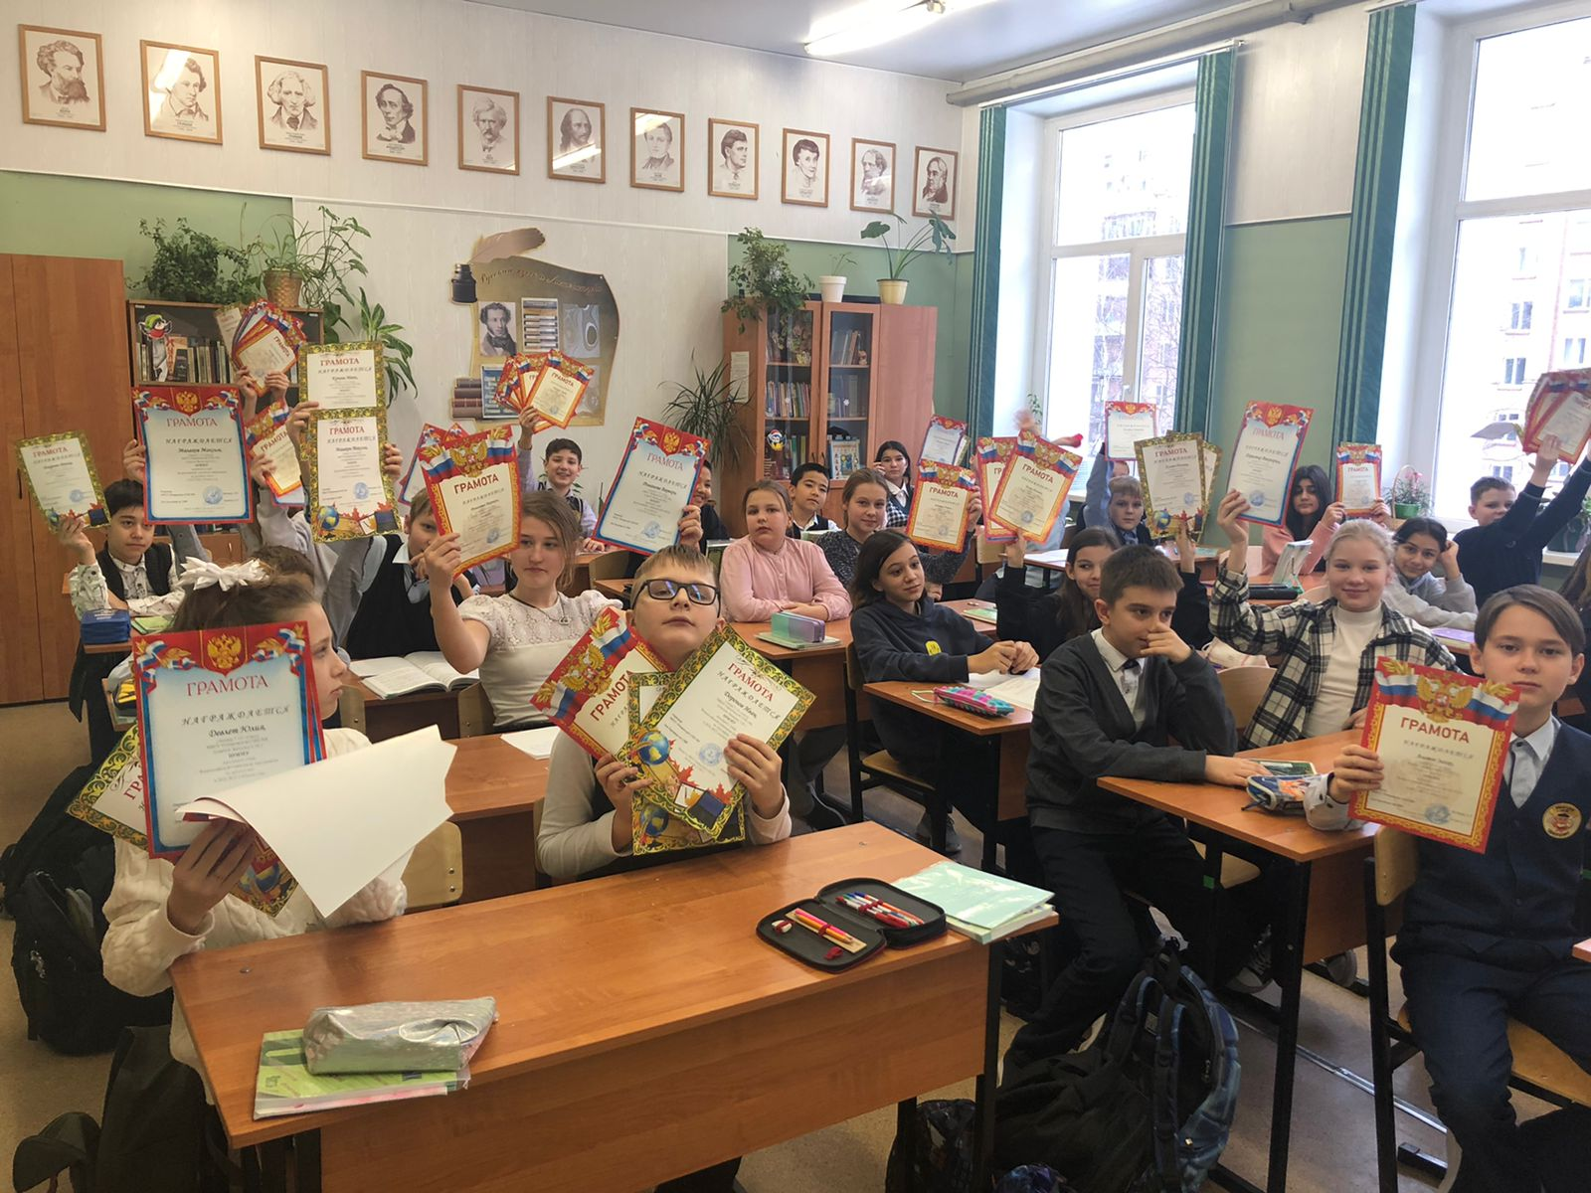
Олимпиадное движение
Закончился муниципальный этап Всероссийской Олимпиады школьников. Более 500 обучающихся школы 4-11 кл приняли участие в школьном этапе ВсОШ. Более 50 обучающихся стали призерами муниципального этапа ВСОШ.
Поздравляем наших победителей!
Романова Светлана-призер трех муниципальных олимпиад!
Призерами 2 олимпиад стали Узжин Илья, Иваныш Полина, Попков Тимофей, Девлет Максим!
Силина Анастасия -призер МЭ по литературе!
Желаем стать победителями на региональном этапе!

Slide 6
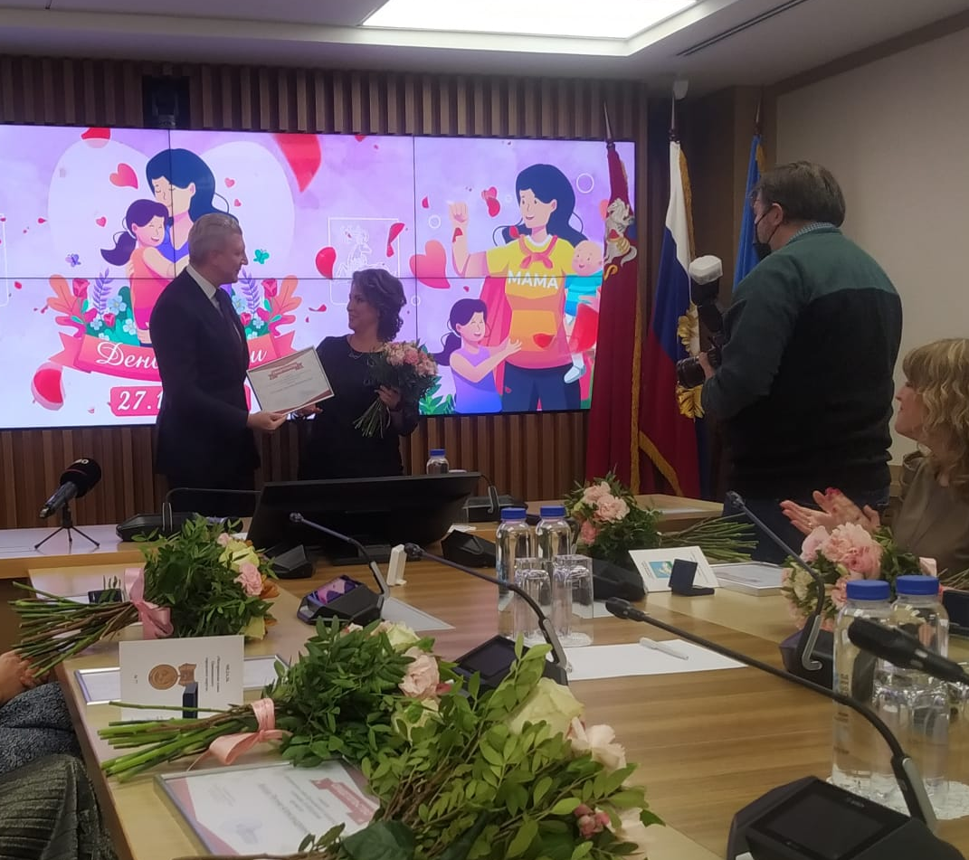
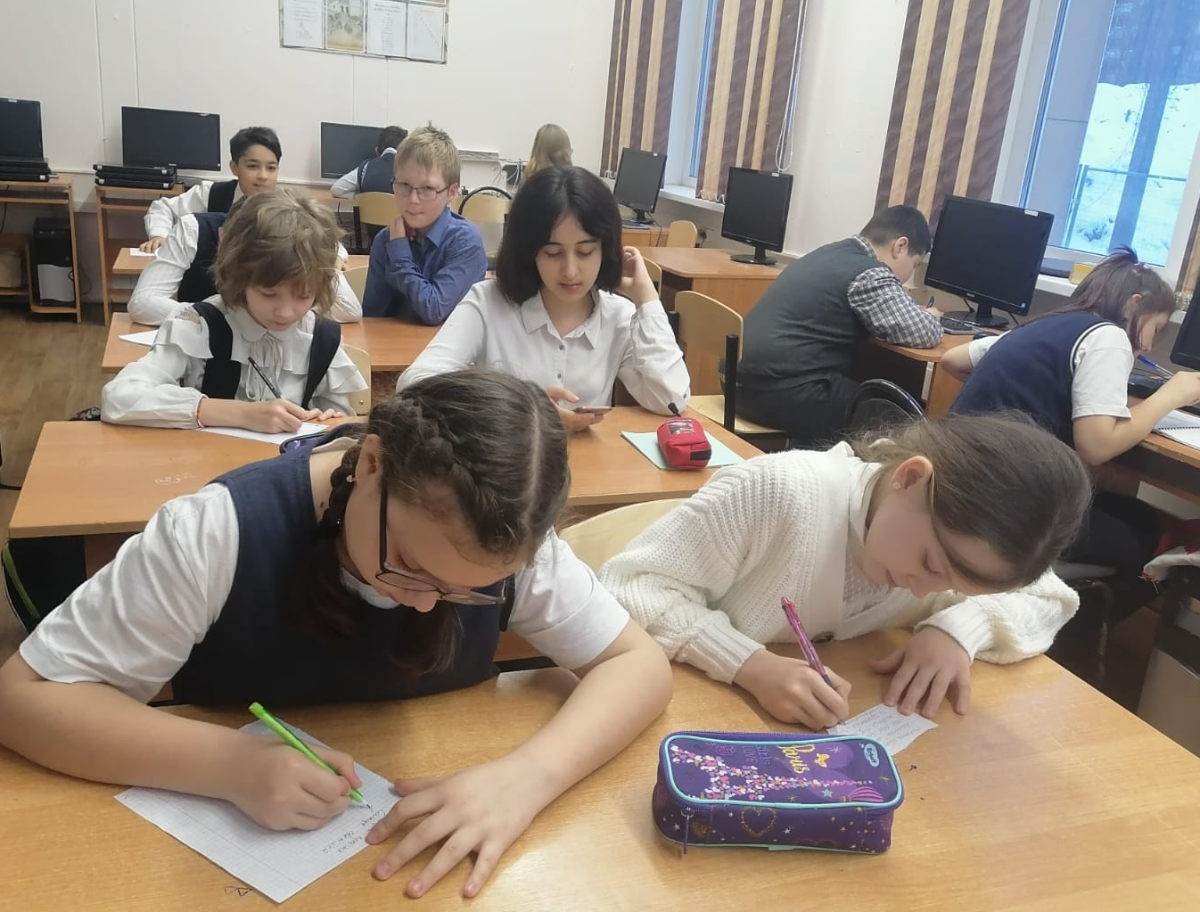
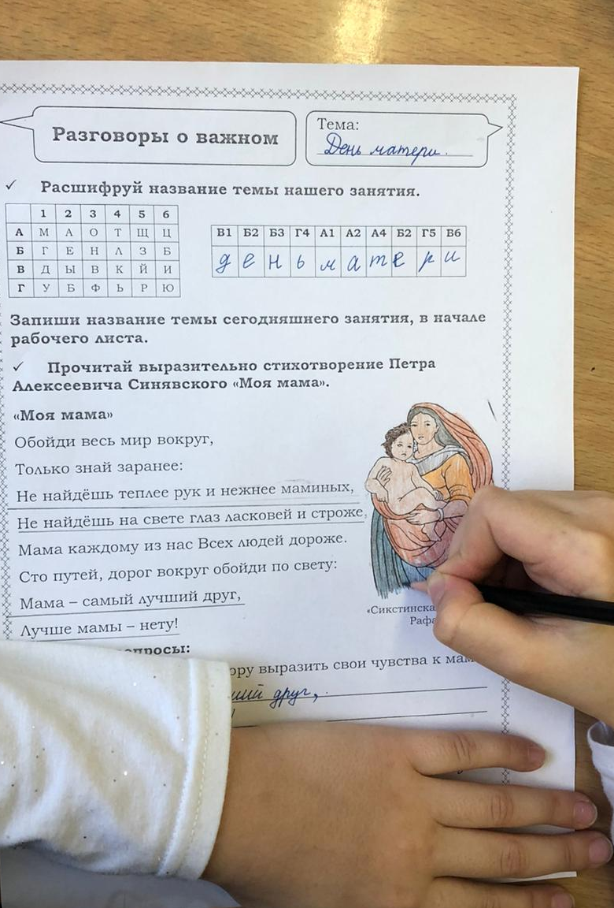
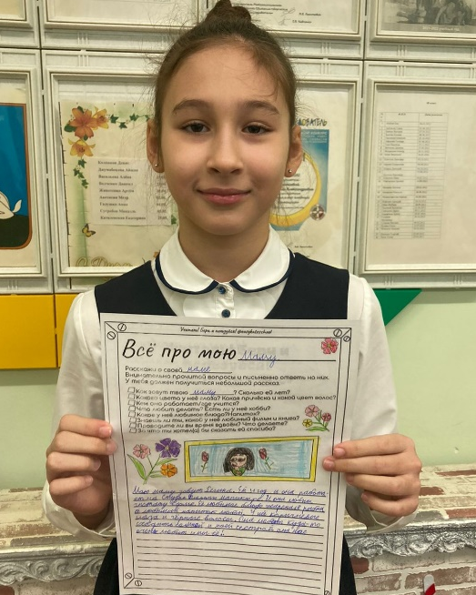
Разговор о важном
Накануне прекрасного праздника Дня матери, наша мамочка, Байданова Светлана Владимировна из рук Главы Одинцовского муниципального района А.Р. Иванова получила медаль Материнская слава Одинцовского района! Поздравляем Светлану Владимировну и желаем благополучия её семье.
С 1 сентября во всех школах нашей необъятной страны занятия начинаются с разговора о важном. 28 ноября мы посвятили Дню матери. Рисовали портреты наших любимых мамочек, читали посвящения им и писали слова нашей глубокой благодарности.

Slide 7
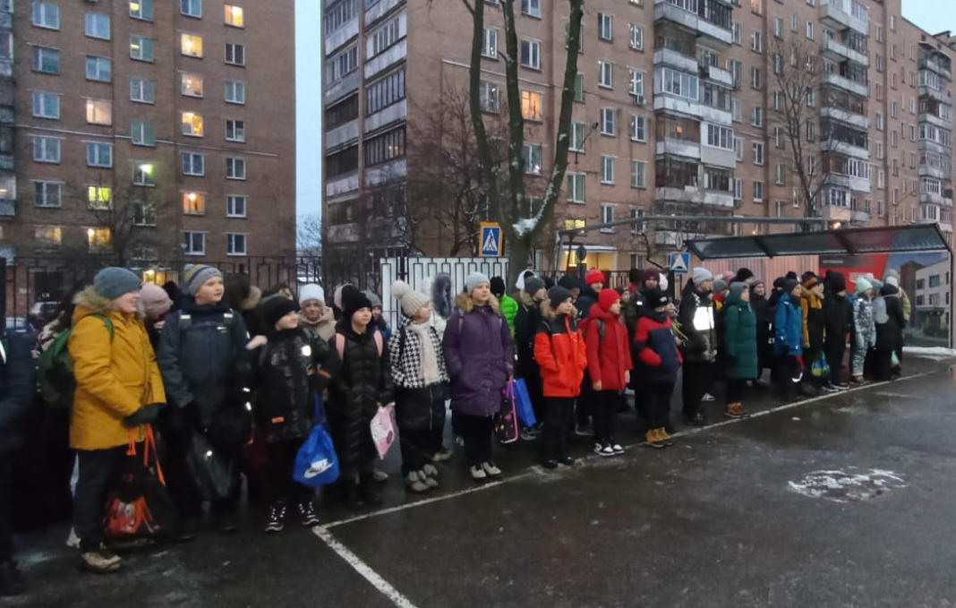
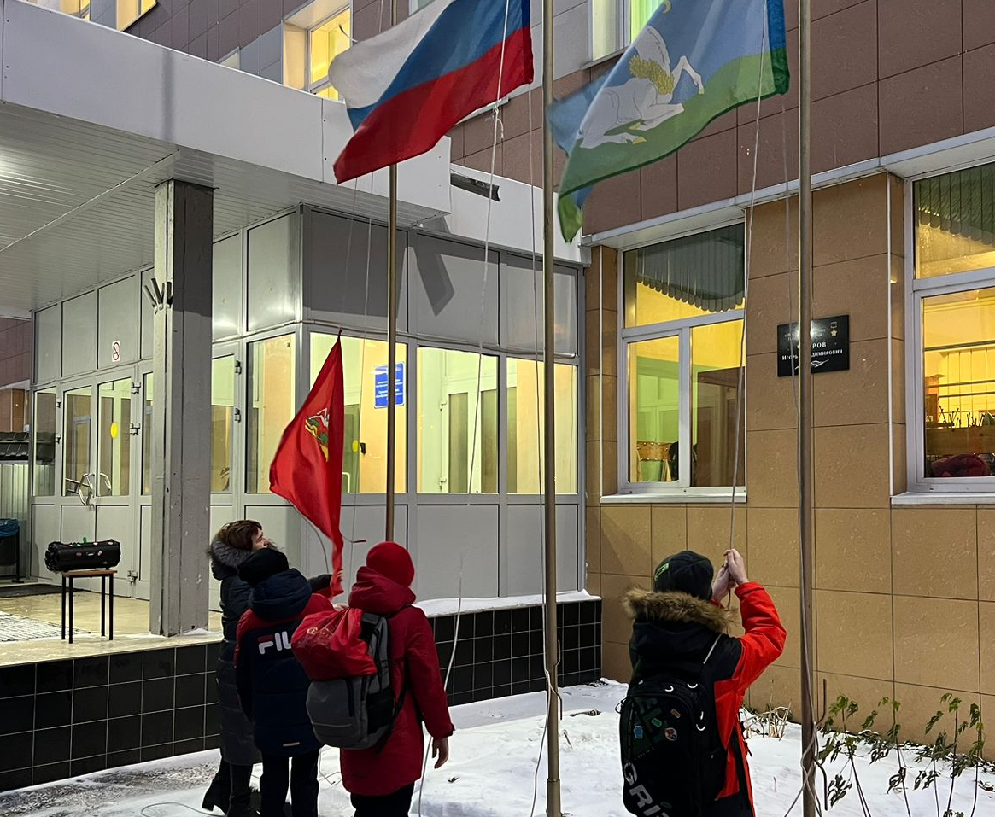
Символы России
Каждый понедельник в 8.15 лучшие ученики школы удостаиваются чести поднять государственные флаги

Slide 8
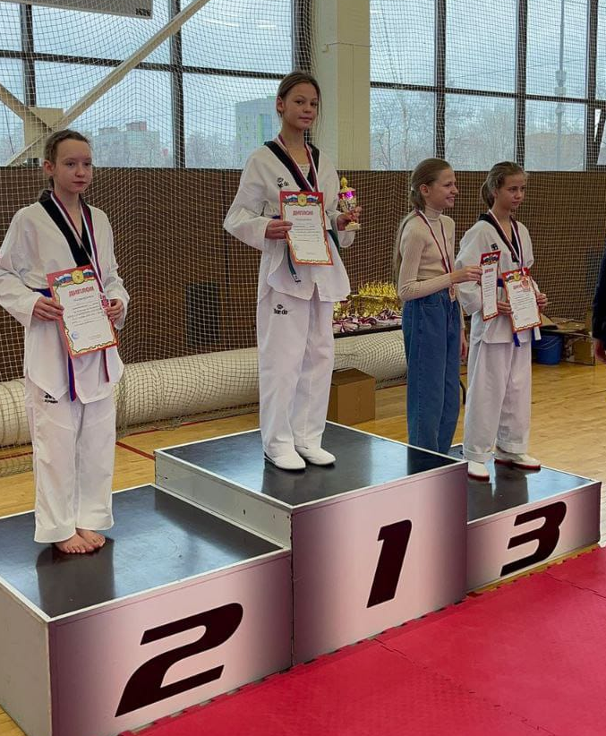
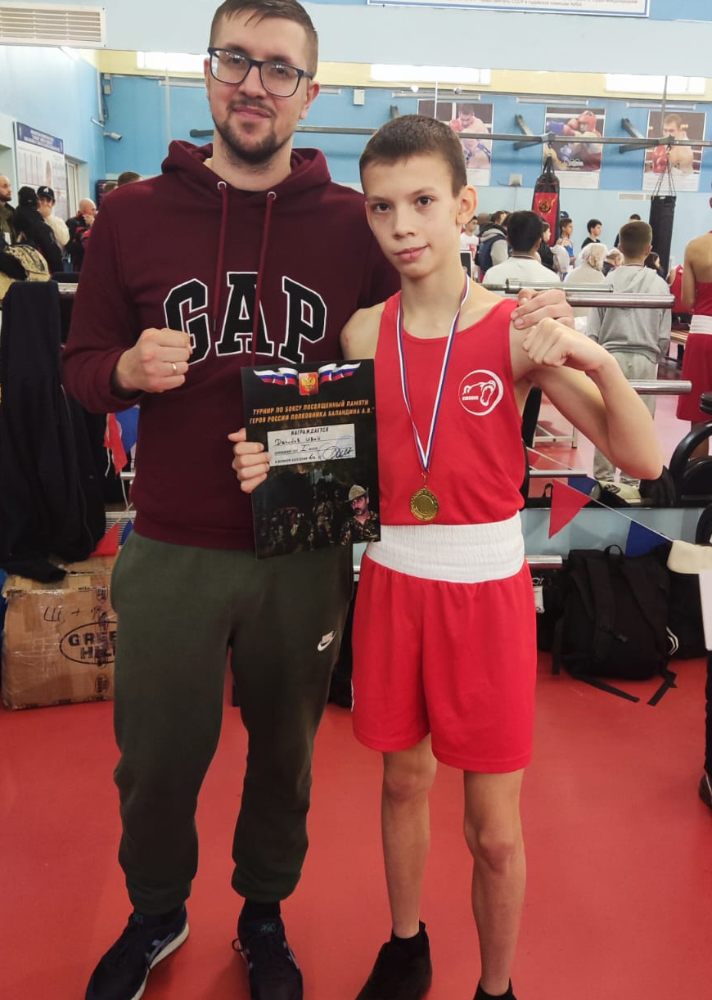
Спортивная жизнь
Морошан Мелисса-I место в межрегиональном турнире по тхэквондо «Защитник Отечества»
Денисов Иван- 1 место в турнире по боксу.
Фестиваль по тайскому боксу.
Первое и второе место- Зелинский Даниил и Зелинский Тимур
Пепеляев Сергей- 3 место в соревнованиях по самбо

Slide 9
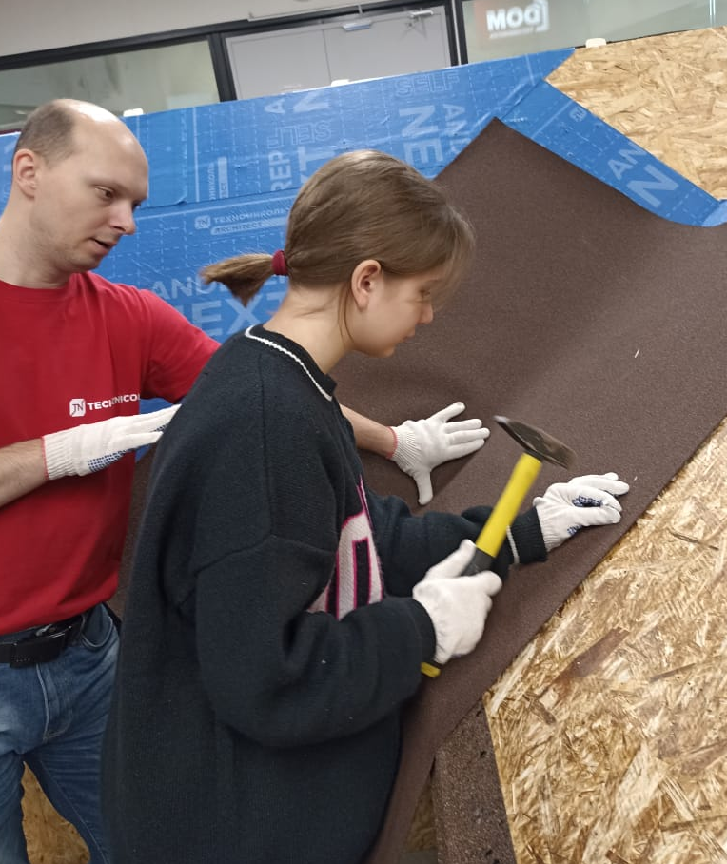
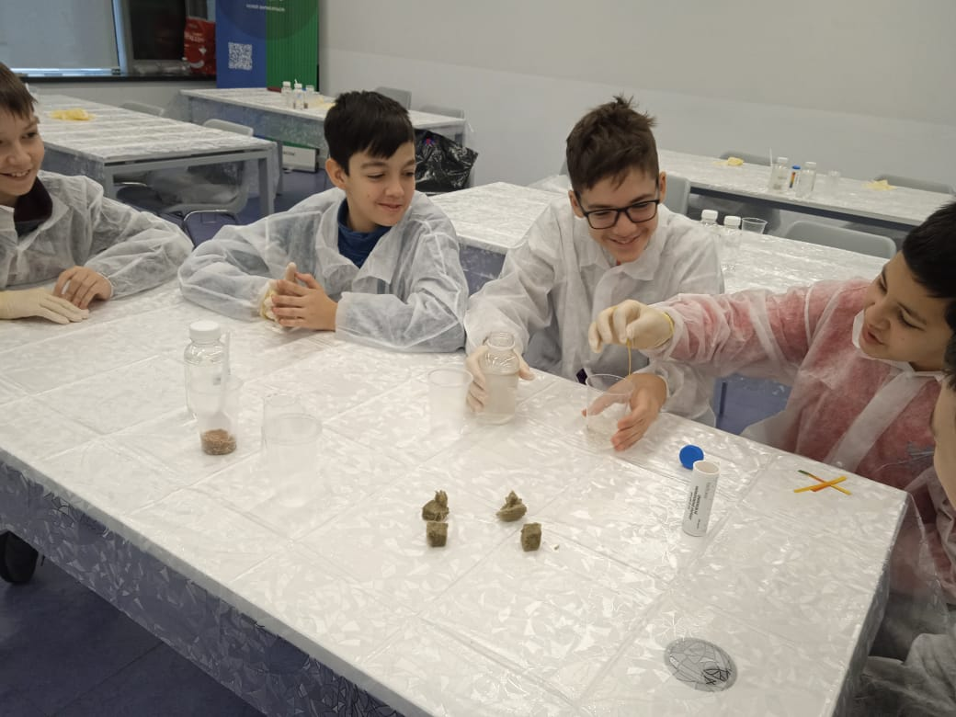
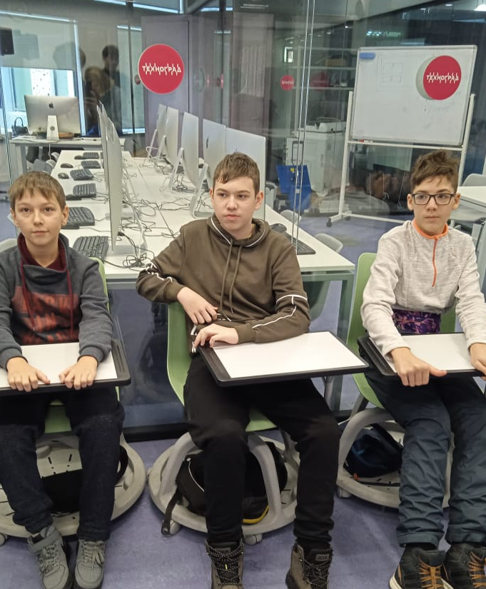
Билет в будущее
17 ноября в рамках приоритетного проекта «Билет в будущее» группа семиклассников посетила Технопарк на ВДНХ, где познакомилась с различными профессиями: сити-фермер, кровельщик, киберспортсмен.

Slide 10
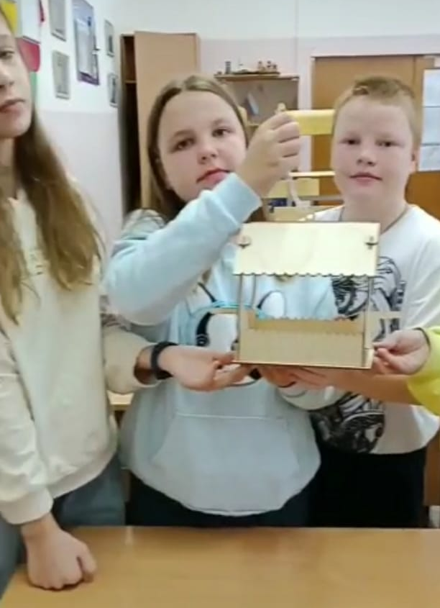
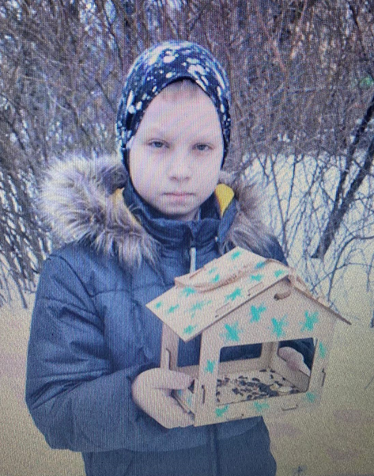
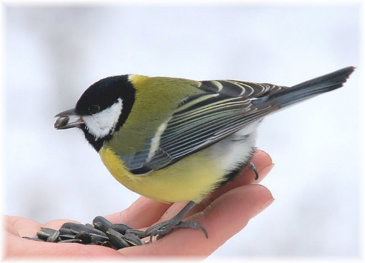
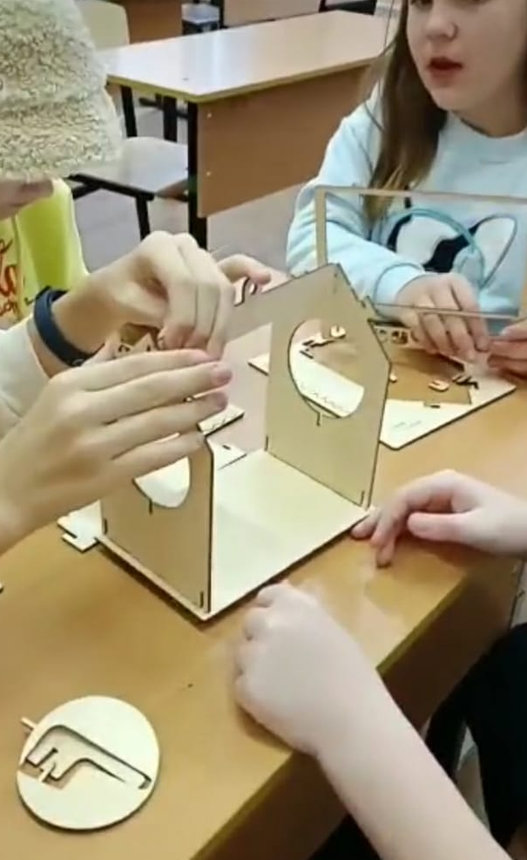
Экологическая акция
Наступила зима, пришло время позаботиться о «братьях наших меньших»: соорудить для них кормушки и не забывать регулярно пополнять их кормом! Тем более, что 12 ноября мы все отмечаем «Синичкин день»!

